Slide 1
Projekt: ZŠ Červená Voda – moderní škola, registrační číslo projektu CZ.1.07/1.4.00/21.2543
Příjemce: Základní škola a mateřská škola Červená Voda, Červená Voda 341, 561 61
Název materiálu:
IONTY
Autor materiálu:
Ing. Ladislav Drážný
Zařazení materiálu:
Šablona:
Inovace a zkvalitnění výuky prostřednictvím ICT (III/2)
Předmět:
Fyzika, 7. ročník
Sada:
32-14
Číslo DUM:
32-14-18
Ověření materiálu ve výuce:
Datum ověření:
19.4.2013
Ověřující učitel:
Ing. Ladislav Drážný
Třída:
7.
Materiál je určen k bezplatnému používání pro potřeby výuky a vzdělávání na všech typech škol a školských zařízení.
Jakékoliv další používání podléhá autorskému zákonu.
Tento výukový materiál vznikl v rámci Operačního programu Vzdělání pro konkurenceschopnost.

Slide 2
ANOTACE
TÉMA: IONTY a IZOTOPY
ROČNÍK: 7.
TYP: PREZENTACE
CÍL: Pochopit co jsou to a jak vznikají ionty
Pochopit co jsou to izotopy
METODIKA: Pustit prezentaci.

Slide 3
IONTY
Iont (ion) – elektricky nabitá částice, která vzniká z atomu.
Kationt – kladný iont
Vzniká odtržením jednoho nebo více elektronů z obalu atomu.
např. odtržením elektronu z obalu atomu draslíku vznikne iont draslíku
taková částice má o 1 proton – tedy 1 kladný náboj více – je tedy kladně nabitá
1
-
značí se
K⁺
19
-
18
-
19
+
19
+
20
n
20
n
Další kationty Na⁺ kationt sodíku Mg²⁺ kationt hořčíku
Protony se nepřesouvají – jsou v jádře drženy velkými jadernými silami.

Slide 4
IONTY
Iont (ion) – elektricky nabitá částice, která vzniká z atomu.
Aniont – záporný iont
Vzniká přibráním jednoho nebo více elektronů do obalu atomu.
např. přidáním elektronu do obalu atomu chlóru vznikne iont chlóru
taková částice má o 1 elektron – tedy 1 záporný náboj více – je tedy záporně nabitá
značí se
Cl⁻
17
-
17
-
-
17
+
17
+
18
n
18
n
Další anionty F⁻ aniont fluoru Br⁻ aniont bromu

Slide 5
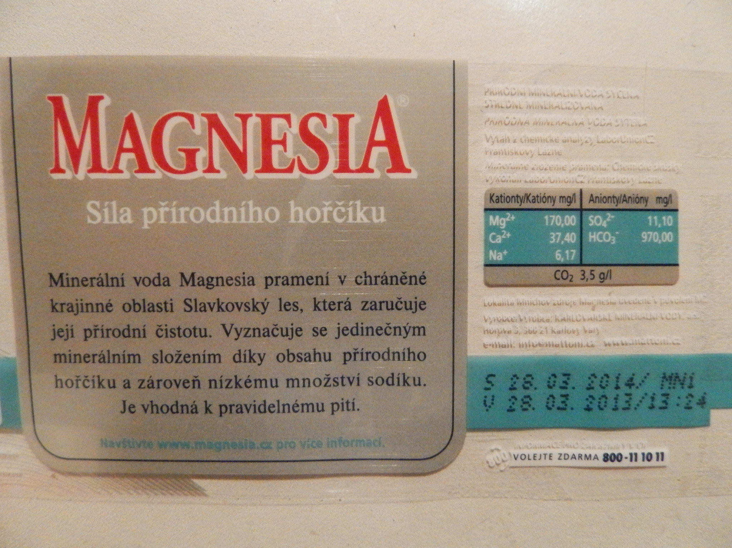
IONTY

Slide 6
IZOTOPY
Izotopy jsou prvky, které se liší nukleonovým číslem – mají tedy různý počet neutronů v jádře.
Známými izotopy jsou např. izotopy vodíku.
Mají svou vlastní značku i název.
₁
nejběžnějším atomem vodíku je ₁H
deuterium ₂ ₂
vodík s jedním neutronem ₁H má značku ₁D
tritium ₃ ₃
vodík se dvěma neutrony ₁H má značku ₁T

Slide 7
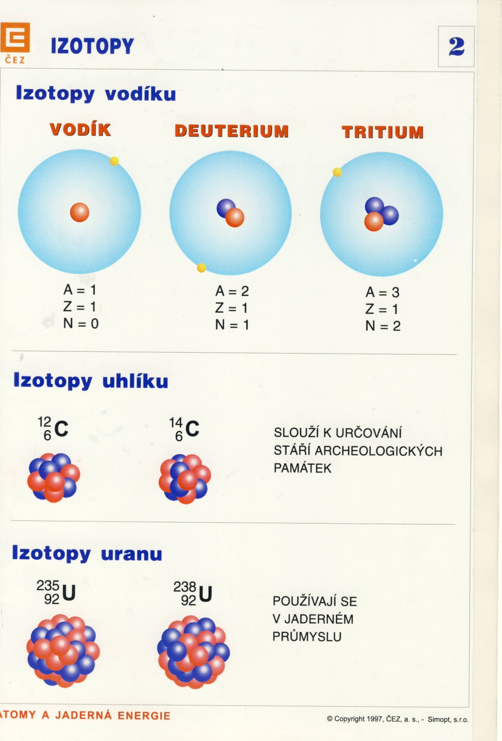
IZOTOPY

Slide 8
MOLEKULY
Molekula je tvořena několika atomy nebo ionty.
Molekula prvku je tvořena pouze atomy jednoho prvku.
např. O₂ molekula kyslíku (má 2 atomy kyslíku)
H₂ molekula vodíku ( má 2 atomy vodíku)
Molekula sloučeniny je tvořena atomy různých prvků.
např. H₂O molekula vody – 2 atomy vodíku a 1 atom kyslíku
H₂SO₄ molekula kyseliny sírové – 2 atomy vodíku, 1 atom síry a 4 atomy kyslíku
NaCl molekula chloridu sodného – 1 iont sodíku Na⁺ a 1 iont chloru Cl⁻

Slide 9
MOLEKULY
RŮZNÉ MODELY A VZOREC SLOŽITĚJŠÍ MOLEKULY

Slide 10
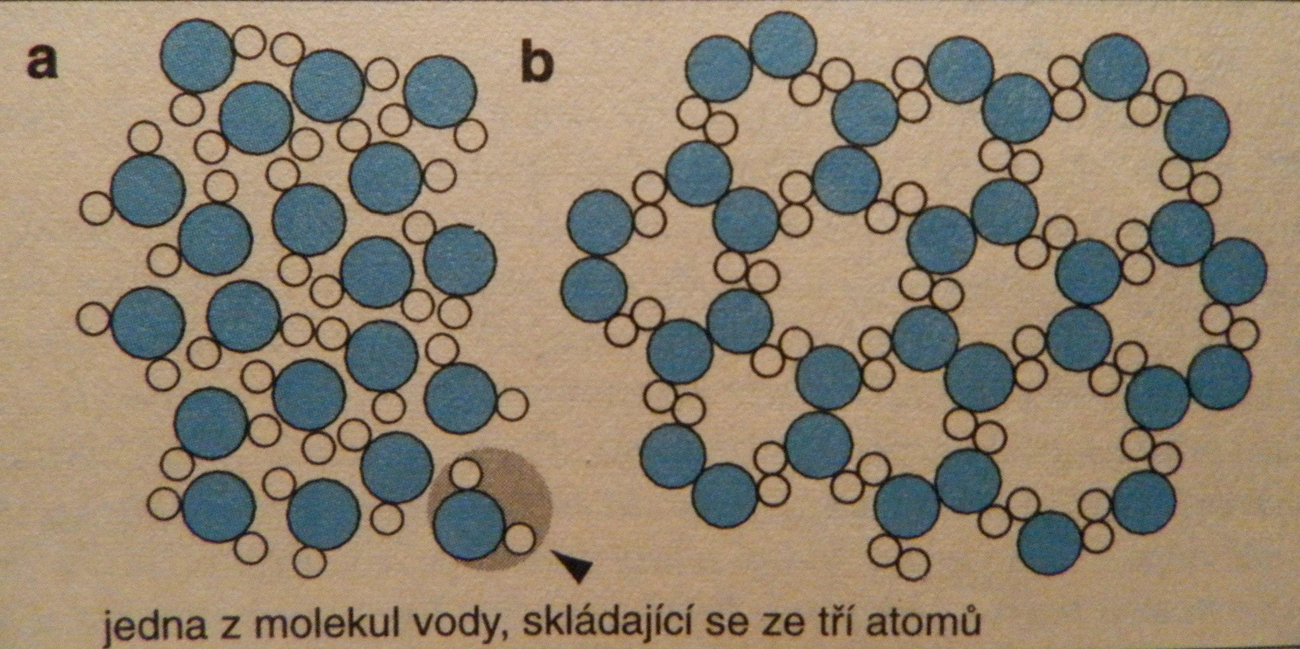
MOLEKULY
MOLEKULY VODY a) kapaliny b) ledu
Molekuly vody v kapalině nejsou nijak uspořádány, jsou blíže k sobě než u ledu. Led má molekuly pravidelně uspořádané, jsou dál od sebe.
Z toho vyplývá, že led má větší objem než voda.

Slide 11
Seznam použité literatury a pramenů:
cs.wikipedia.org
vlastní
Objekty, použité k vytvoření sešitu, jsou součástí SW Smart Notebook nebo pocházejí z veřejných knihoven obrázků (public domain) nebo jsou vlastní originální tvorbou autora.
Autor:
Ing. Ladislav Drážný
Základní škola a mateřská škola Červená Voda
l.drazny@seznam.cz
duben 2013

